Slide 1
Періодизація еволюційних явищ
Еволюція органічного світу по ерах

Slide 2
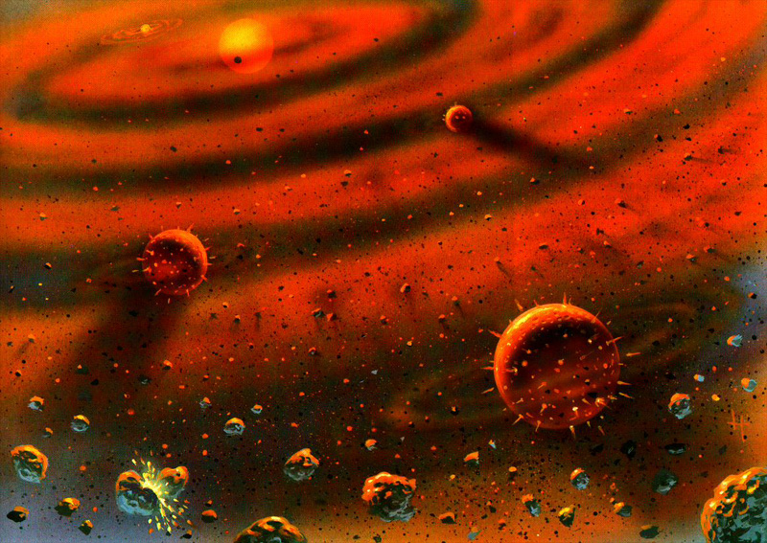
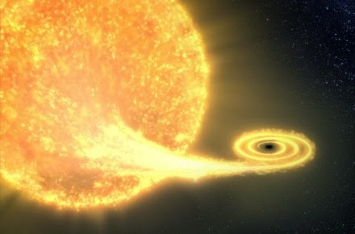
Теорія Великого Вибуху
Згідно теорії Великого Вибуху Всесвіт виник внаслідок вибуху біля 20 млрд. років тому. 4.5-3.8 мільярдів років тому поверхня Землі застигає, Земна кора стає твердою. Формується атмосфера і океани.Виникає життя.

Slide 3
Етапи розвитку біосфери:
Кайнозойський етап
Мезозойська ера
Палеозойська ера
Докембрійський період

Slide 4
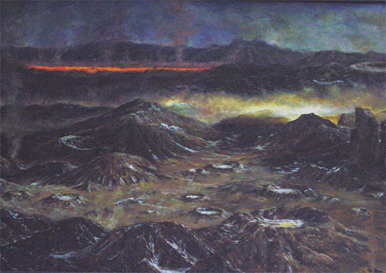
Докембрійський період
Архейська ера
Зародження
Почалась з моменту виникнення Землі як планети - 4,6 млрд. років тому і закінчився з появою вільного кисню в атмосфері - 2,5 млрд. років тому.
У архейську еру атмосфера Землі була безкисневому і носила відновлювальний характер. На всій Землі переважав теплий і вологий клімат.
Однак у деяких місцях Південної Африки, Північної Америки та Австралії у залізорудних формаціях, кремнистих сланцях виявлено куле- або паличковидні тільця з наявними структурами біологічного походження. Вони є, можливо, залишками бактерій або синьозелених водоростей. Можна припустити, що в морях архейської ери панували найпростіші одноклітинні організми: водорості, бактерії, гриби та якісь найпростіші тварини. Пристосування перших організмів до різних способів живлення (автотрофного та гетеротрофного) призвело протягом архею до виокремлення царства рослин і царства тварин. Породи архейської пори виходять на поверхню в межах Українського щита.

Slide 5
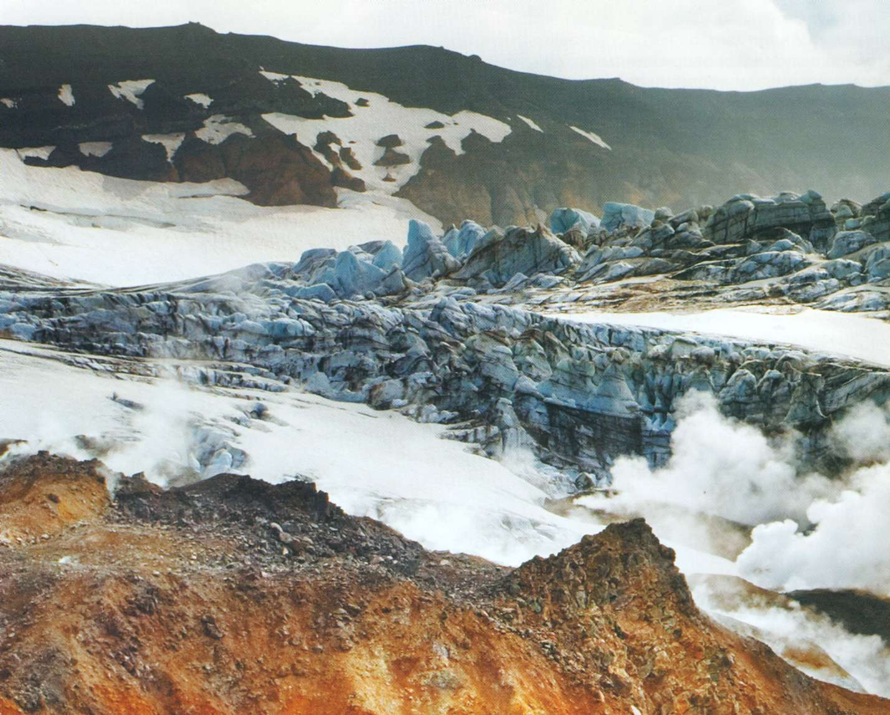
ПРОТЕРОЗОЙСЬКА ЕРА
Рифей
етап геологічної історії розвитку земної кори, що розпочався приблизно 1650 млн. років тому і тривав близько 1000 млн. років. Р. у тектонічному відношенні був спокійним.
Венд
Донині знайдено дуже багато зліпків або відбитків тварин, що належать до медуз, коралів, червів та організмів неясного систематичного положення, деякі з них нагадують молюсків, інші — примітивних голкошкірих, треті не схожі на жодну з відомих груп. Це був час панування медуз.

Slide 6
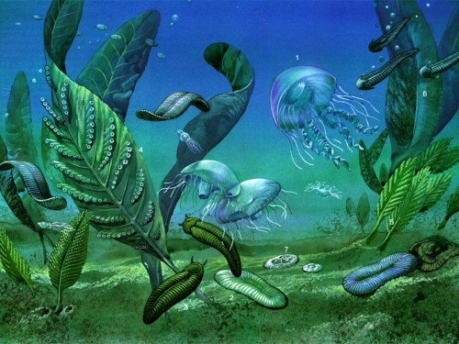
Життя протерозойської ери

Slide 7
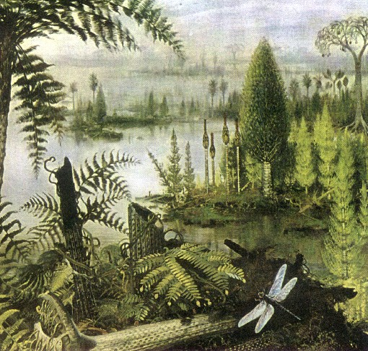
Палеозойська ера
(570-235 млн. років тому)
Загальний вигляд суші
Палеозойська ера (від грец. palaio — старий та zoion — тварини) — геологічна ера, що підрозділяється на шість геологічних періодів. Від найранішого до найпізнішого: Кембрій, Ордовик, Силур, Девон, Карбон і Перм.
Протягом палеозойської ери органічний світ завоював сушу. Серед тварин з’явилися перші хребетні, серед рослин — спорові та хвойні.

Slide 8
Ранній палеозой
Кембрій(570-500 млн років тому
Ордовік(500-440 млн років тому)
Силур(440-400 млн років тому)

Slide 9
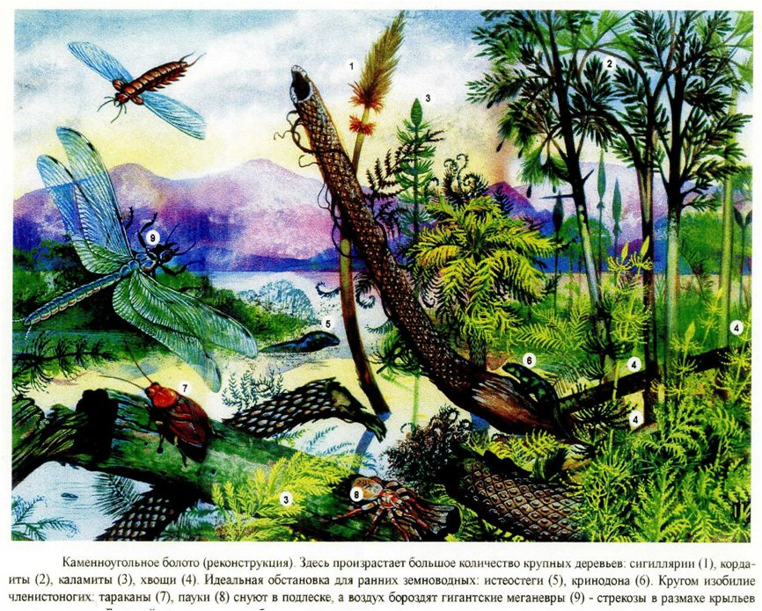
Життя на планеті
В кембрійський етап широкого поширення набули синьо-зелені водорості, членистоногі і багатоклітинні тварини з зовнішнім панциром. Вміст кисню в атмосфері досяг 1% від сучасного, зменшилась кількість С0₂ в атмосфері та, можливо, парів води. Це послабило парниковий ефект, зробило атмосферу більш прозорою. Почало різко зростати значення сонячного світла для розвитку життя, але поки що немає доказів існування у кембрії життя на суші (тільки у воді). У ордовіку з'явилися перші хребетні рибоподібні живі організми. У період силуру життя вийшло з води. Перші на Землі рослини не мали коренів і листя їх були схожі на водорості.

Slide 10
Пізній палеозой
Девон(400-345 млн років тому)
Карбон(345-280 млн років тому)
Пермь(280-235 млн років тому)

Slide 11
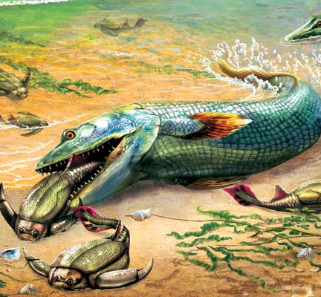
Життя
Цей етап характеризується широким поширенням наземних рослин, тварин. Суша стала основною ареною розвитку життя на Землі. Першими наземними тваринами були земноводні.

Slide 12
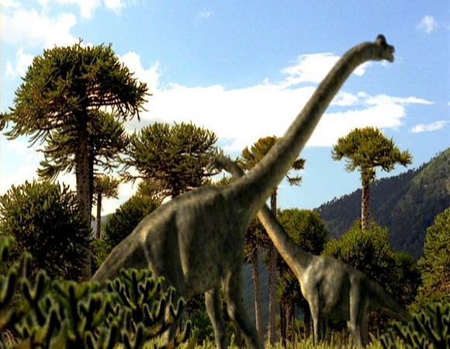
Мезозойська ера
Етапи:
Перши динозаври
Тріасовий
Юрський
Крейдяний
235-185 млн років тому
185-135 млн років тому
135-65 млн років тому

Slide 13
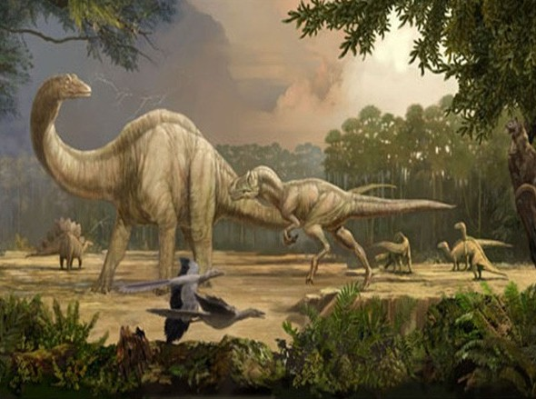
Флора і фауна
панували папороті, мезофільні, хвойні рослини. На суші з'явилися нові групи комах, перші динозаври, примітивні ссавці
з'явилися перші метелики і птахи
динозаври панували як у воді, так і на суші
завоювали сушу квіткові рослини
загибель динозаврів

Slide 14
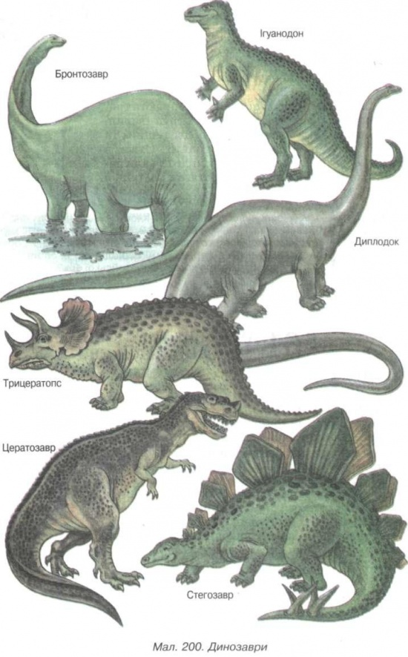
Динозаври у тріасовий період
Це були тварини середніх і великих (від одного до 30 м завдовжки) розмірів, що пересувались на чотирьох або на двох задніх кінцівках, які були спрямовані вниз, на відміну від сучасних плазунів.

Slide 15
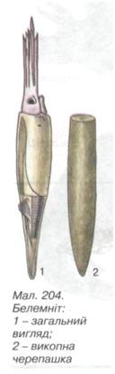
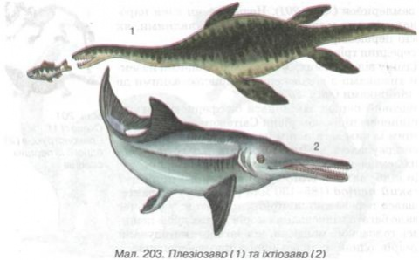
Біосфера юрського періоду
дуже поширились головоногі молюски, що загалом нагадували кальмарів, однак мали зовнішню пряму черепашку - белемніти
іхтіозаври (завдовжки від одного до 15 м) мали рибоподібну форму.

Slide 16
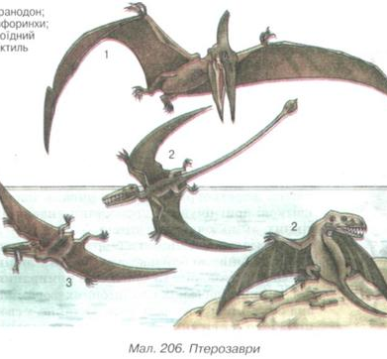
Птерозаври, або літаючі ящери, з'явились наприкінці тріасового періоду, однак найбільшого різноманіття досягли в юрський та крейдяний.

Slide 17
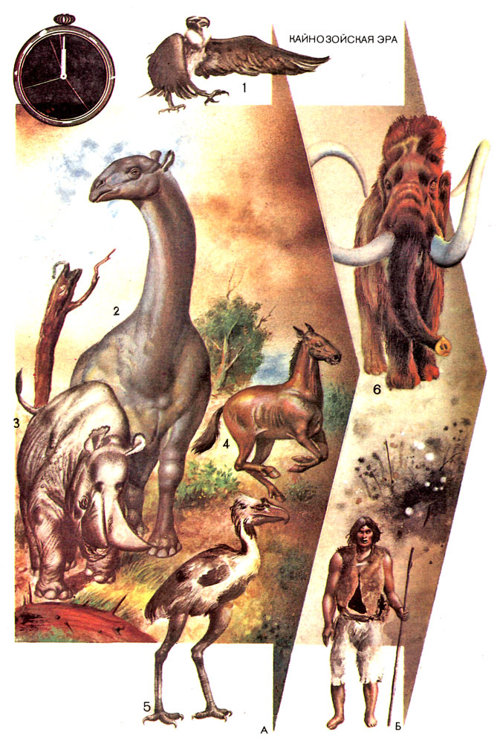
Кайнозойський етап
У цей час сформувалися в сучасних рисах материки та океани.
Орограф. зміни зумовили зміни клімату, ландшафтів, флори та фауни.
Палеоген
Неоген
Антропоген
67-25 млн років тому
25-1,6 млн років тому
Останні 1,6 мнл років

Slide 18
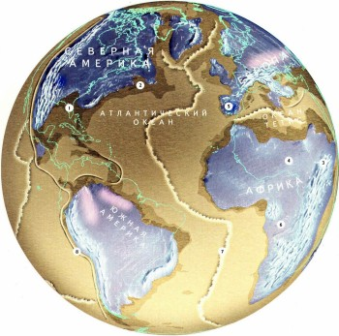
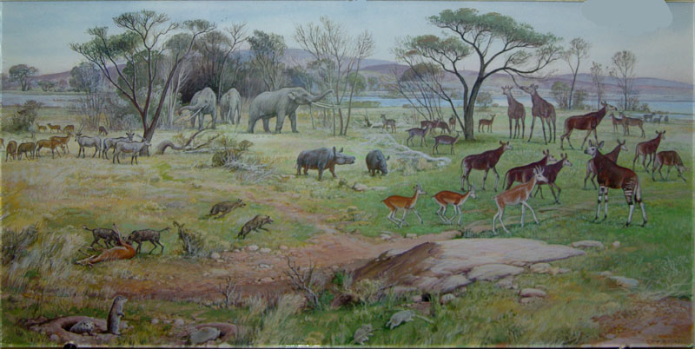
Палеоген
Наприкінці палеогенового періоду відбувається підняття суходолу. Утворилися Альпи, Піринеї, гори Греції, Криму, Кавказу, Гімалаї, Кордильєри, Анди тощо. Це спричинило біосферну кризу, під час якої вимерло багато груп рослин і тварин, характерних для палеогенового періоду, й сформувались біогеоценози наступного неогенового періоду.

Slide 19
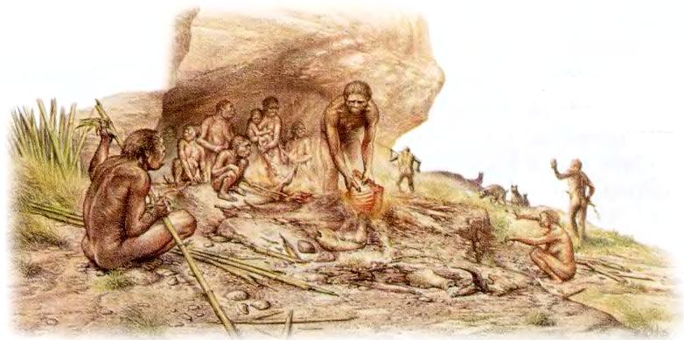
Неогенний період
У неогені починається зовсім новий етап в історії Землі — природа робить архіважливий крок. Це крок до появи людини. Від якихось поки що точно не встановлених форм примітивних мавп відокремлюється відгалуження, яке еволюціонує до людиноподібних мавп. Уже на початку неогену існували спільні предкові форми людиноподібних мавп і людини.

Slide 20
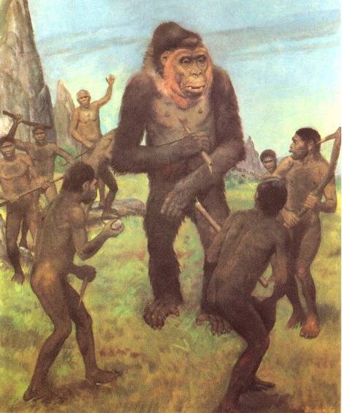
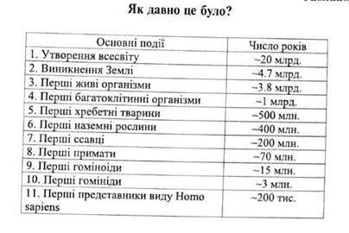
Людина розумна
Зображення можливого зіткнення групи древніх людей - азіатських представників людини прямоходячої з гігантопітеком.
Як давно це було?

Slide 21
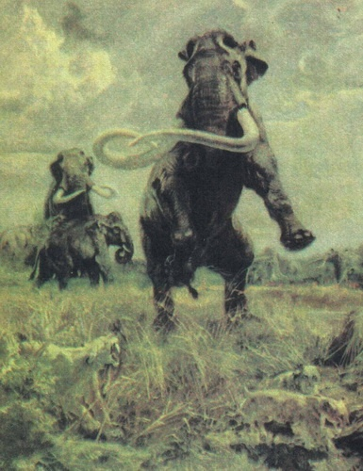
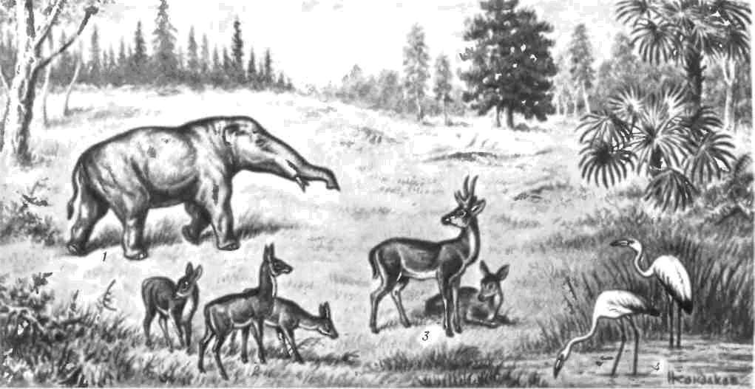
Фауна неогену
Представники: 1 - мастодонт Gomphotherium. 2, 3 - олені (2 - Palaeomeryx, 3 - Uicroceras); 4 - стародавній фламінго Palaeolodus.
Плейстоценовий слон паралефас (безпосередній, як вважають, предок мамонта)

Slide 22
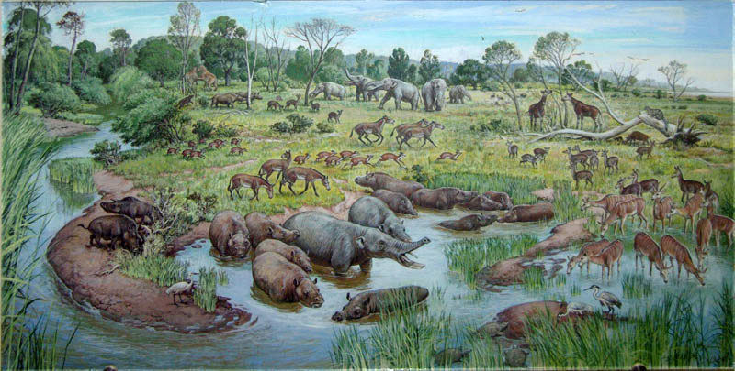
Картина ландшафту лісостепу з гіппаріоновой фауною. Відбувається заміщення лісових островів з луками і степами.

Slide 23
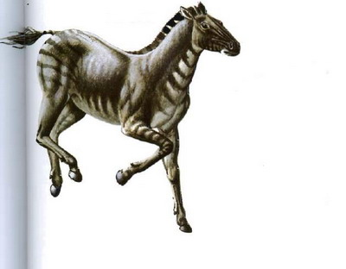
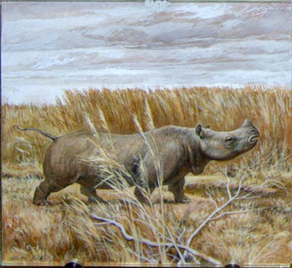
Трипалий кінь гиппарион, типовий мешканець лісостепу, де багато корму і укриттів. Розвинені бічні пальці створювали додаткову опору при бігу по купинах і багнистому грунту. Кінцівки були сильно зігнуті в суглобах, і на великі відстані гиппарион бігати не міг.
Носорог брахіпотерій

Slide 24
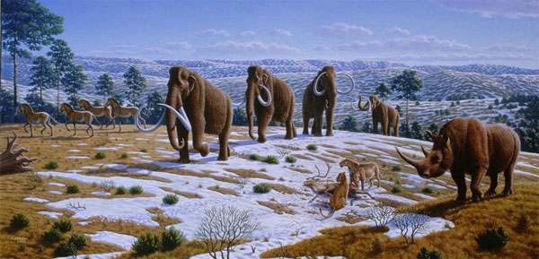
Антропогенний період
Четвертинний період (антропоген). Цей період почався близько двох мільйонів років тому. Велика частина цього періоду припадає на льодовикову епоху - плейстоцен. 12 — 20000 років тому настає остання епоха антропогену — голоцен.

Slide 25
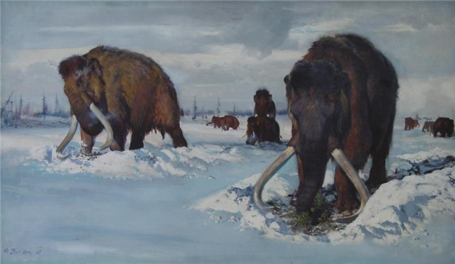
Антропоген
Загальне охолодження Землі та розвиток материкових зледенінь у Північній півкулі. Похолодання призвели до вимирання багатьох форм неогенових ссавців, збіднення рослинного світу, зсування на південь природних зон.
Маmmuthus primigenius

Slide 26
Виконала учениця 11 класу Чернігівської ЗОШ І-ІІІ ступенів імені Героя Радянського Союзу А. М. Темника Левицька Анастасія

